Slide 1



por Sarah Nicolleli
Semana de Conscientização da
Esquizofrenia
e
Dia Nacional da Pessoa com
Esquizofrenia

Slide 2


O QUE É ESQUIZOFRENIA
A esquizofrenia é um dos principais transtornos mentais e acomete 1% da população em idade jovem, entre os 15 e os 35 anos de idade. Segundo a Organização Mundial de Saúde (OMS), é a terceira causa de perda da qualidade de vida entre os 15 e 44 anos, considerando-se todas as doenças.Apesar do impacto social, a esquizofrenia ainda é uma doença pouco conhecida pela sociedade, sempre cercada de muitos tabus e preconceitos. Crenças como “as pessoas com esquizofrenia são violentas e imprevisíveis”, “elas são culpadas pela doença”, “elas têm dupla personalidade”, “elas precisam permanecer internadas” são fruto do desconhecimento e do preconceito.A esquizofrenia caracteriza-se por uma grave desestruturação psíquica, em que a pessoa perde a capacidade de integrar suas emoções e sentimentos com seus pensamentos, podendo apresentar crenças irreais (delírios), percepções falsas do ambiente (alucinações) e comportamentos que revelam a perda do juízo crítico. A doença produz também dificuldades sociais, como as relacionadas ao trabalho e relacionamento, com a interrupção das atividades produtivas da pessoa. O tratamento envolve medicamentos, psicoterapia, terapias ocupacionais e conscientização da família, que absorve a maior parte das tensões geradas pela doença.A esquizofrenia não tem cura, mas com o tratamento adequado a pessoa pode se recuperar e voltar a viver uma vida normal.
Fonte: http://entendendoaesquizofrenia.com.br

Slide 3




Quem eu sou?
ME CHAMO SARAH
NICOLLELI
FORMAÇÃO: MÃE DE UM JOVEM ADULTO COM ESQUIZOFRENIA
PRESIDENTE DA AMME - ASSOCIAÇÃO MÃOS DE MÃES DE PESSOAS COM ESQUIZOFRENIA

Slide 4
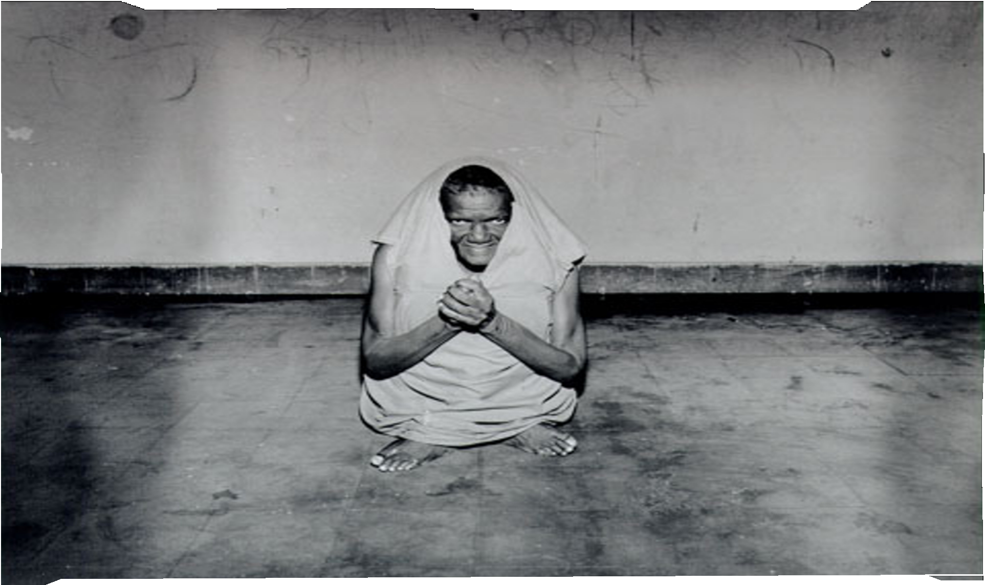

hospital j uqueri

Slide 5
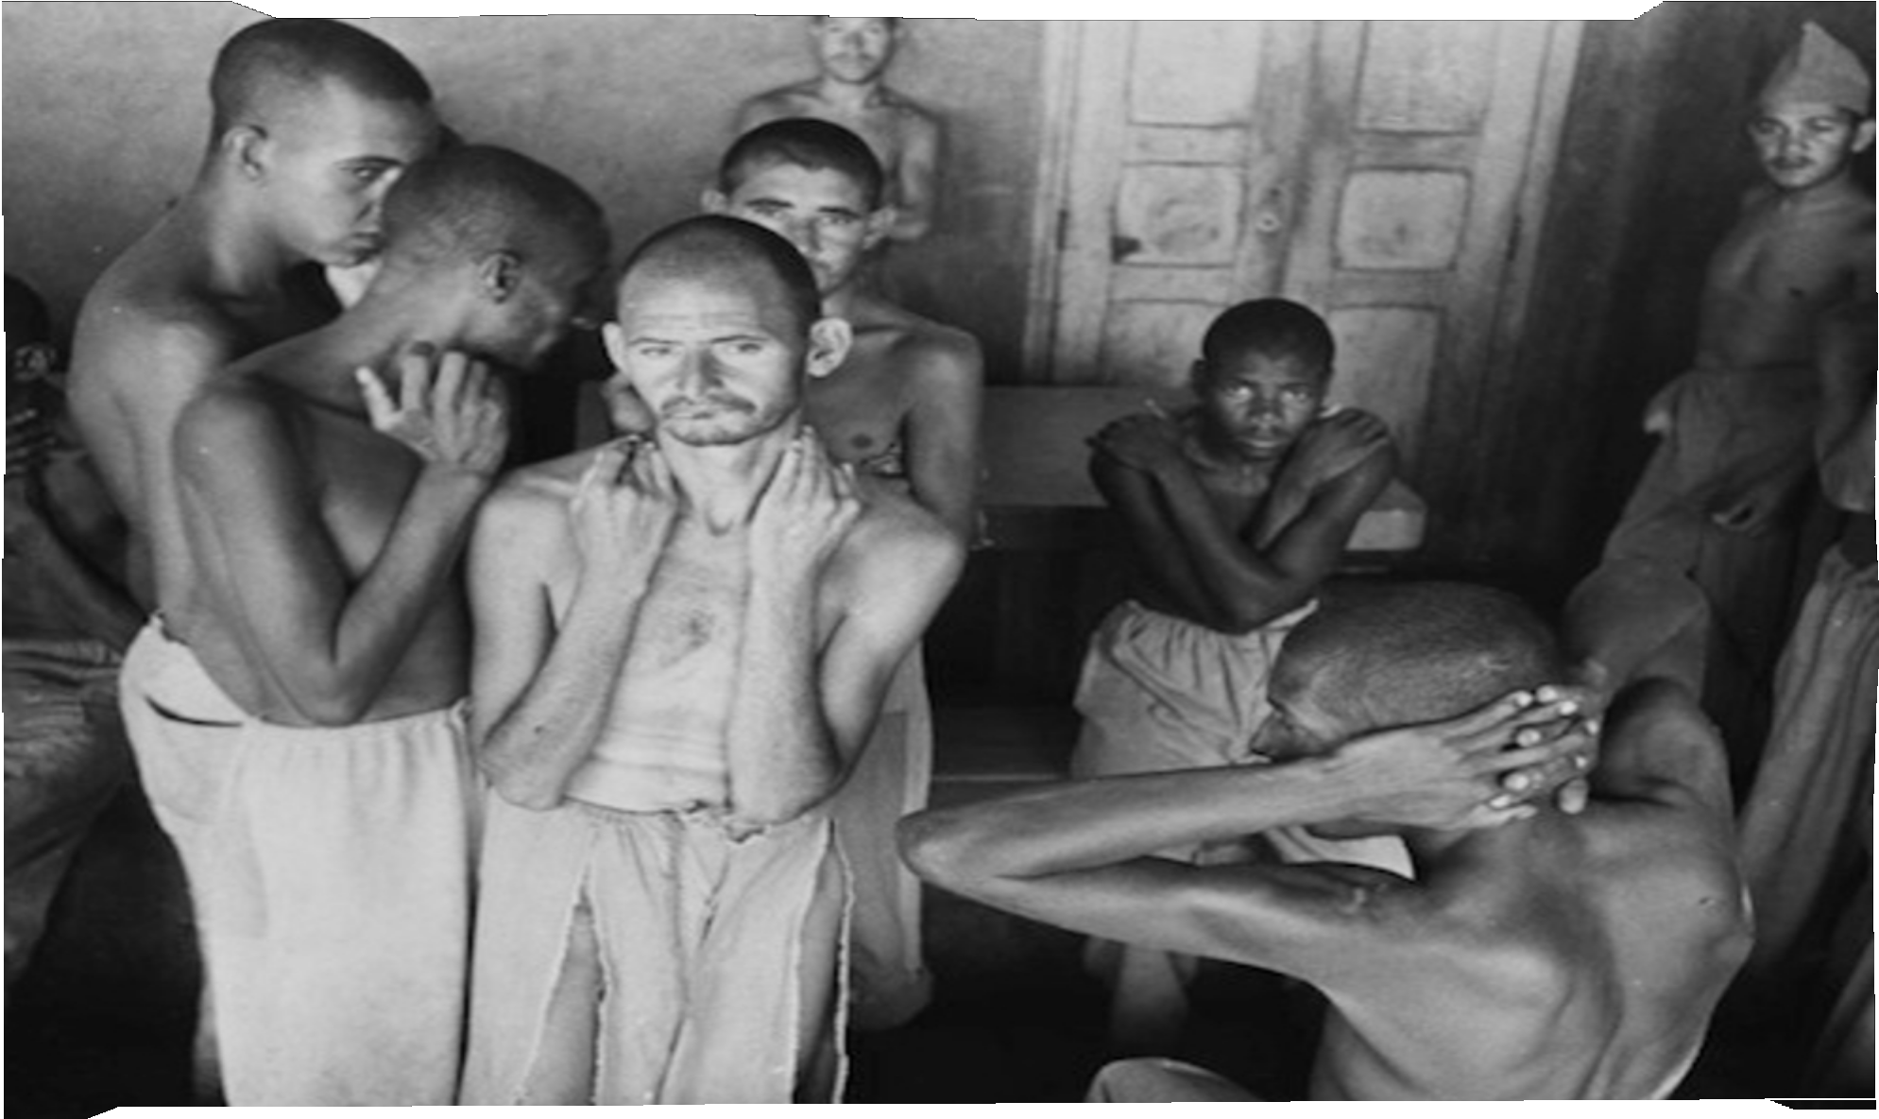


Hospital de Barbarcena - MG

Slide 6
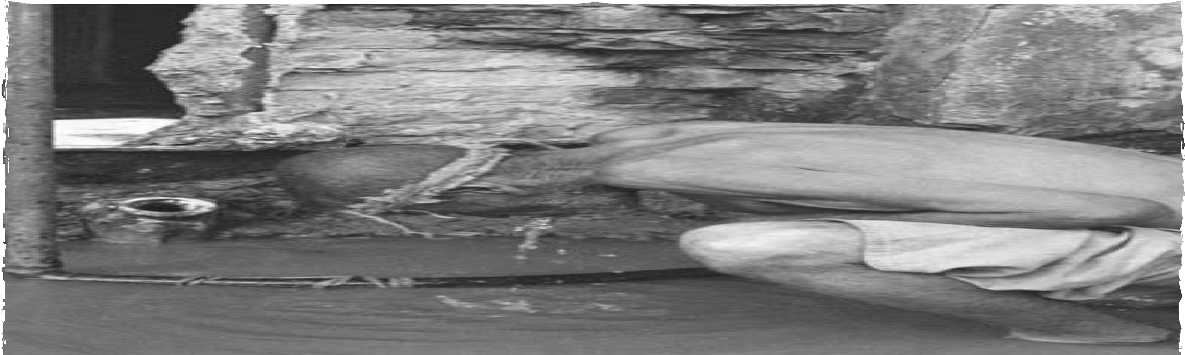


Hospital de Barbacena

Slide 7
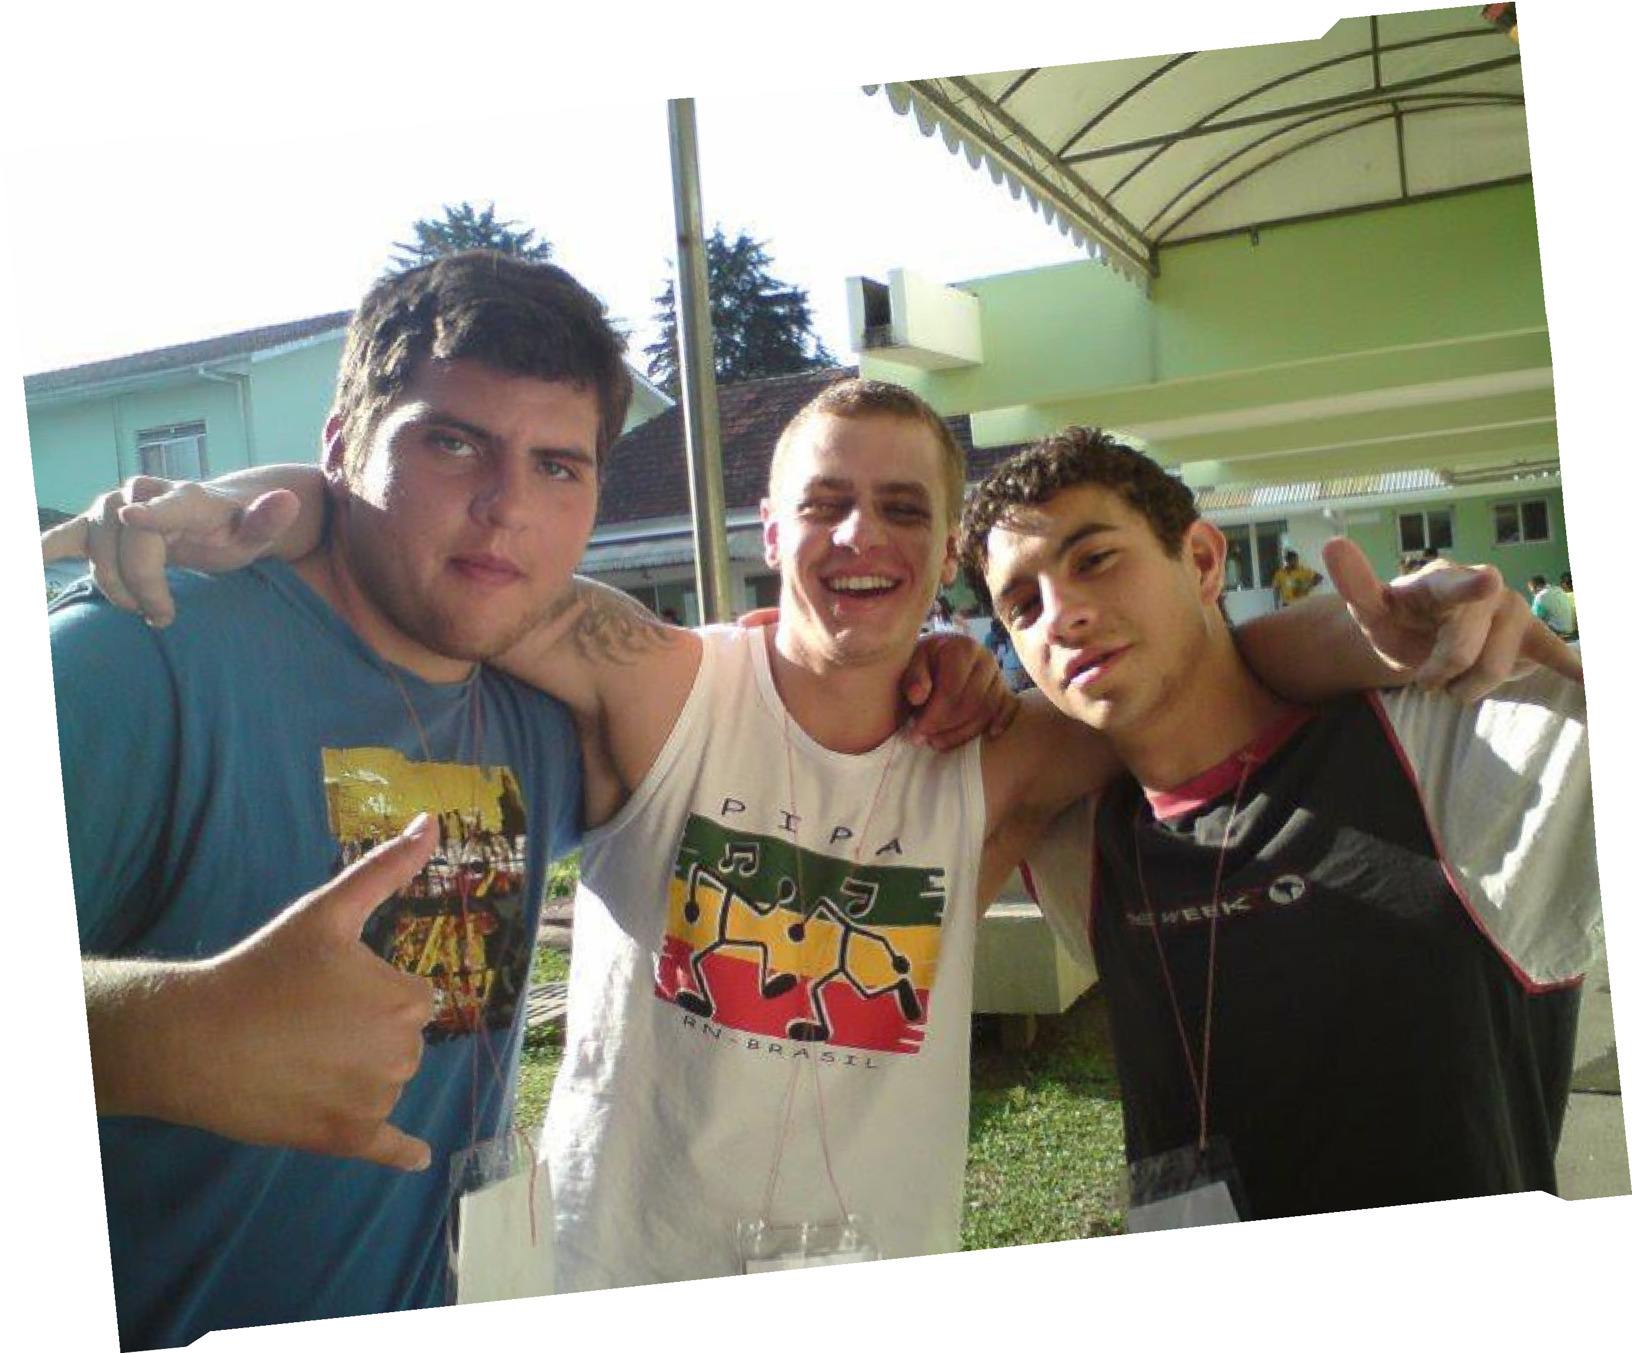

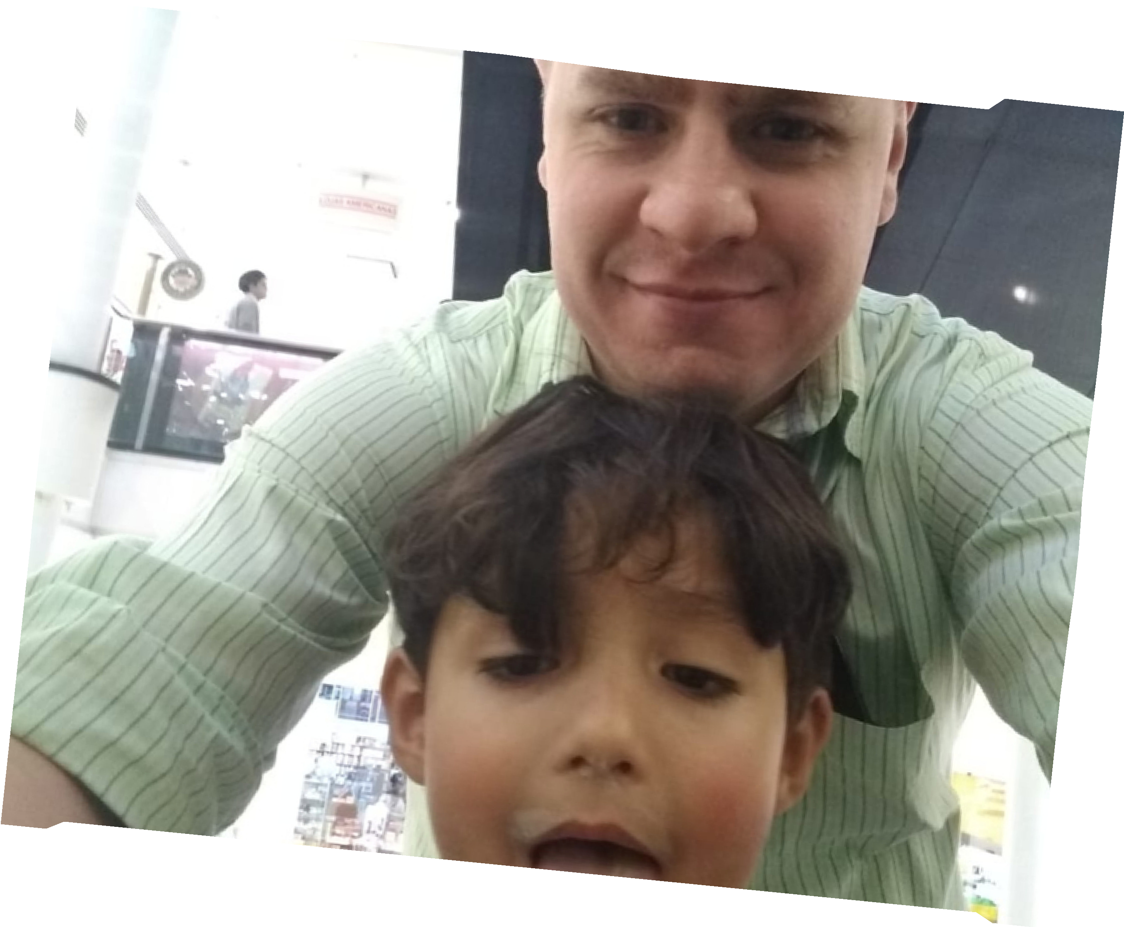


CAINÃ E A ESQUIZOFRENIA
Estabilizado, curte momentos com seu filho, Felipe, de 5 anos. (2019)
INTERNADO
Diferente das fotos anteriores de hospitais psiquiátricos, aqui, Cainã estava em recuperação após seu primeiro surto psicótico. (2010)

Slide 8
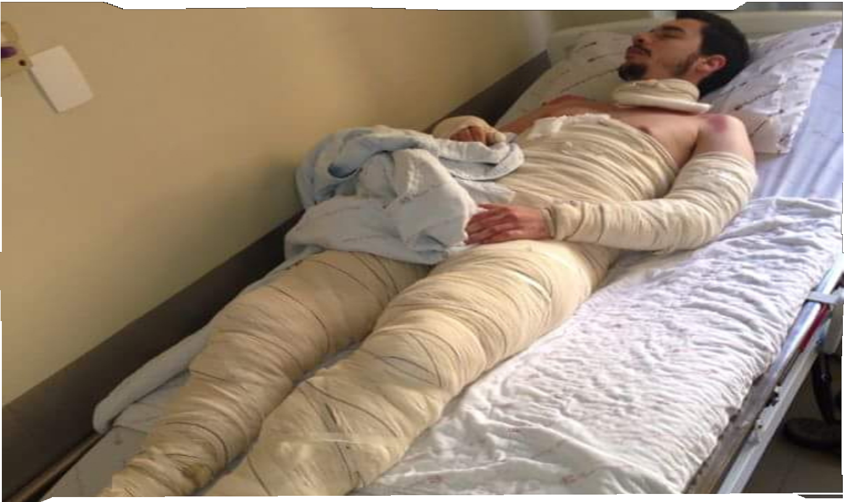

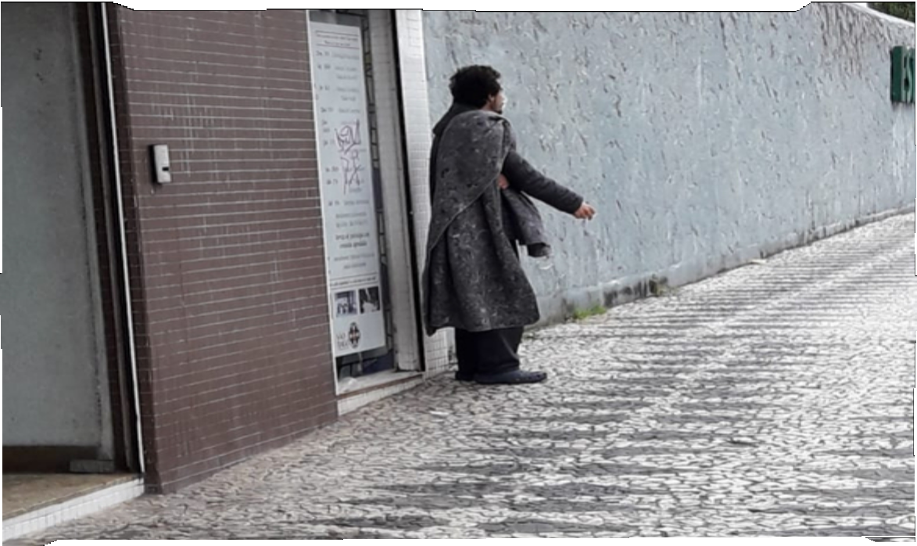

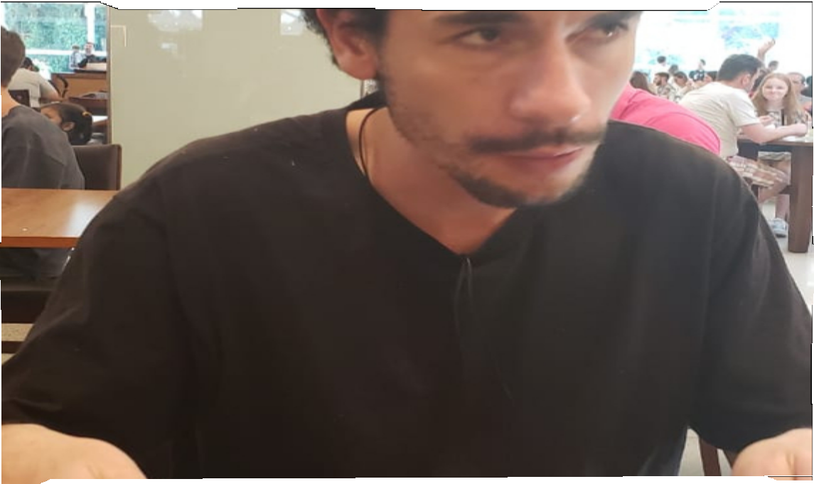

ALUCINAÇÕES E DELÍRIOS
Aurelio - Etapas
Aurélio com sintomas positivos muito fortes, coloca fogo nele mesmo.
NEGAÇÃO
Aurélio sai de casa para não receber tratamento
FASE CRÔNICA
Aurélio mora numa pensão paga pela mãe. Almoça diariamente com ela, mas vive em seu "mundo particular".

Slide 9

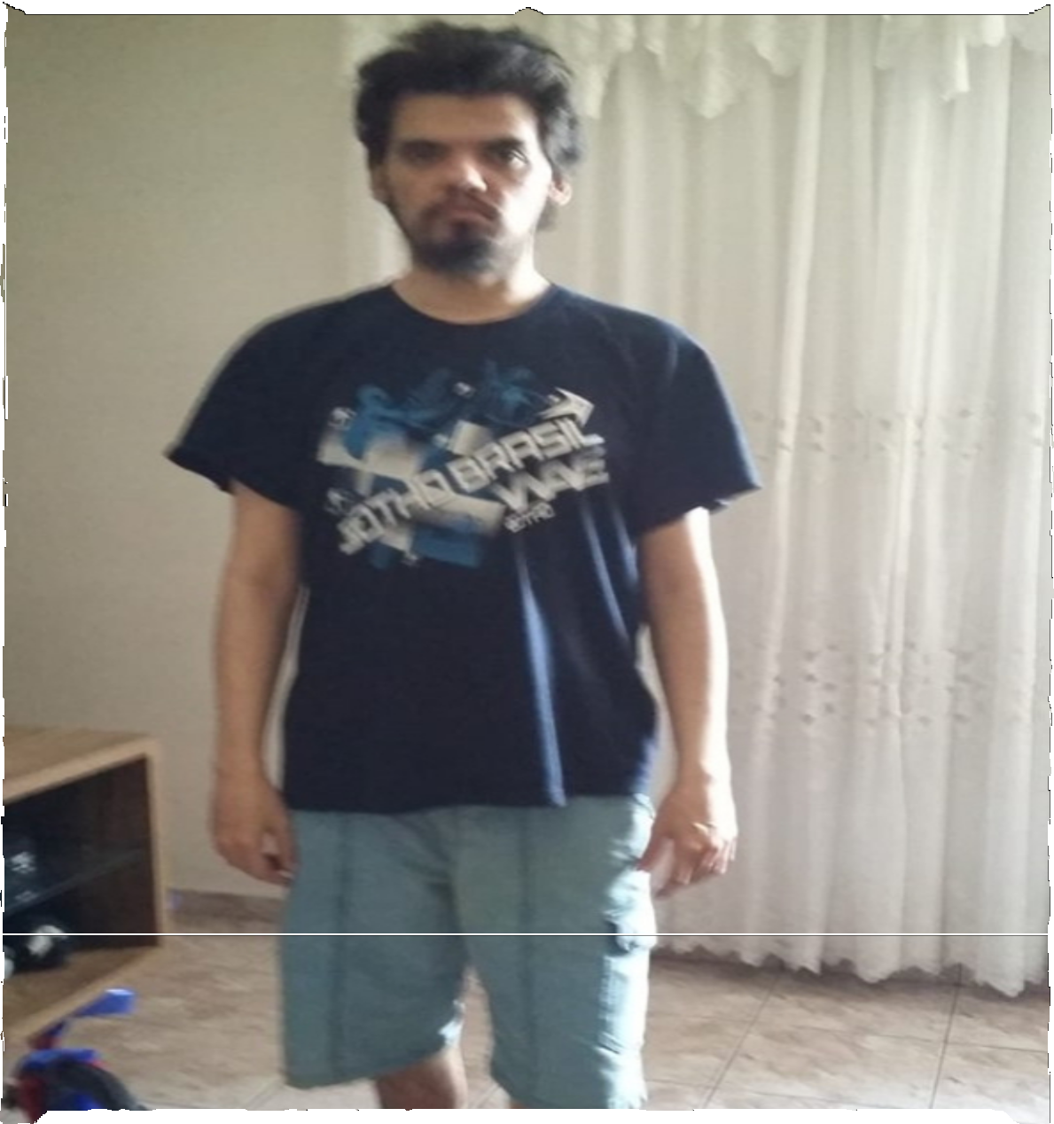

RENATO
RENATO ESTÁ SEM TOMAR BANHO HÁ 6 MESES. DIFICULDADE PARA CORTAR UNHAS E CABELOS.
A MÃE QUE CUIDA SOZINHA.
SOFRE DE ACATISIA constantemente.

Slide 10
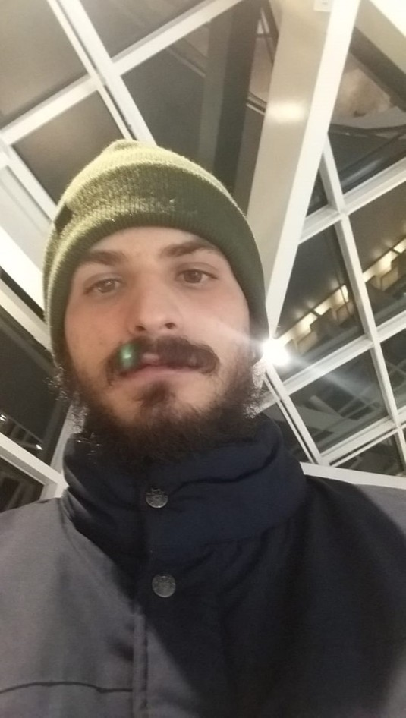
GIULIO
Em um momento de delírio, surtou e entrou no quintal da vizinha, crendo que seus pertences
pessoais estavam lá. Após a polícia ser chamada e dado a voz de prisão. Giulio se joga na frente de um carro tentando o suicidio.

Slide 11
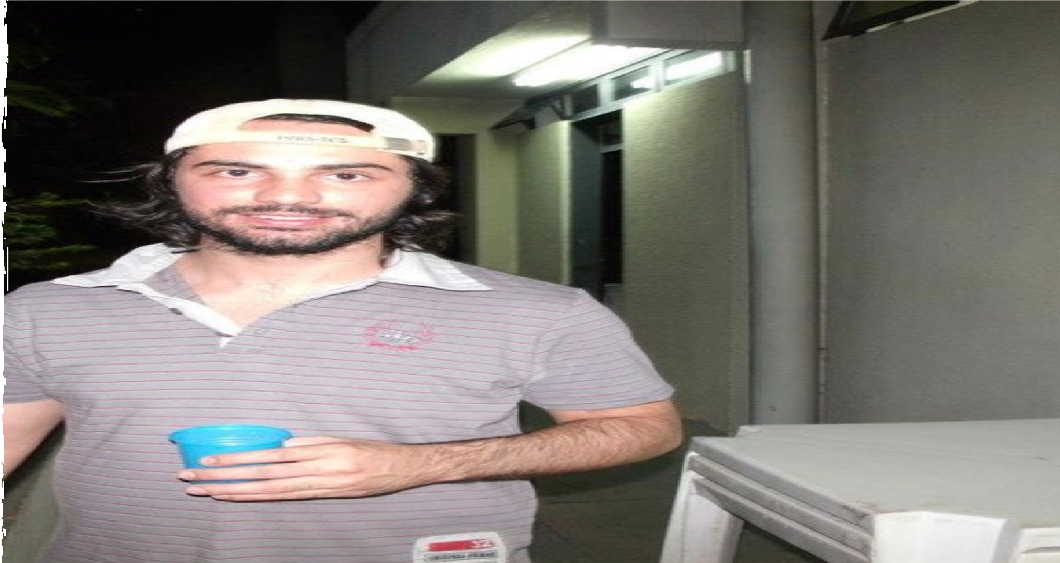

ANDRÉ -
suicídio
André, aos 33 anos, pesquisou na internet a forma menos dolorosa de se cometer suicídio. Coloca uma sacola plástica em sua cabeça e envolve em seu pescoço o cinto de sua calça.

Slide 12
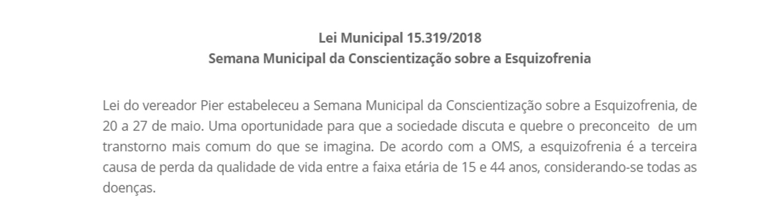
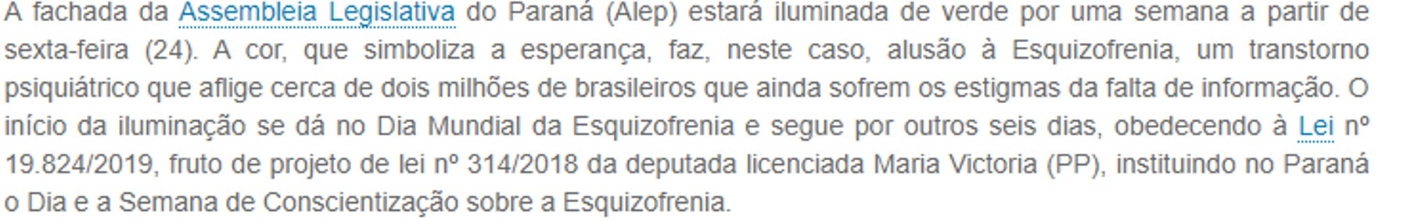
Primeiro Município e Estado a propor e aprovar. Lei Municipal via vereador Pier Petruziello
Lei Estadual proposta pela Deputada Estadual Maria Victoria

Slide 13
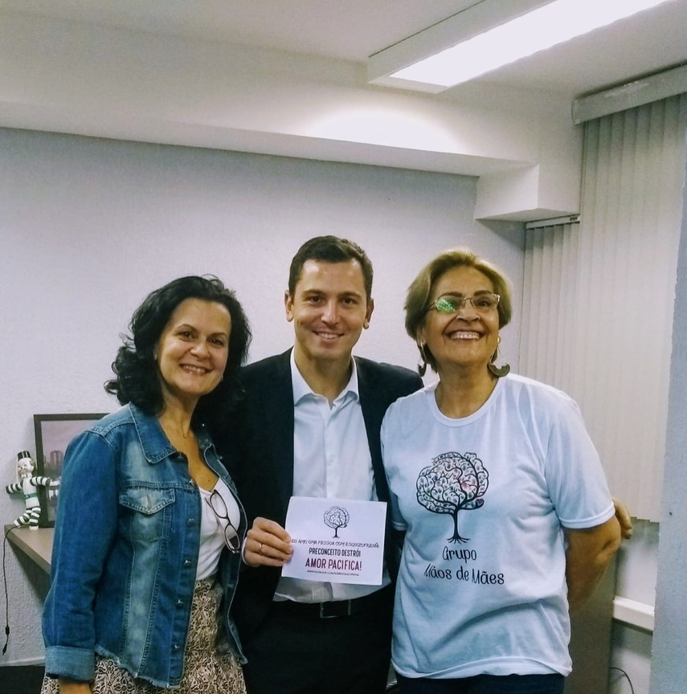



VEREADOR PIER, DE CURITIBA, NOS RECEBE PARA APRESENTARMOS O
PEDIDO PARA LEI MUNICIPAL DA SEMANA
DE CONSCIENTIZAÇÃO DA ESQUIZOFRENIA - DE 20 A 27 DE MAIO E O DIA DA PESSOA COM
ESQUIZOFRENIA - 24 DE MAIO

Slide 14
Corrida do
Amor 2019
Corrida promovida pela AMME e Prefeitura da Fazenda Rio Grande para conscientização da Esquizofrenia.

Slide 15
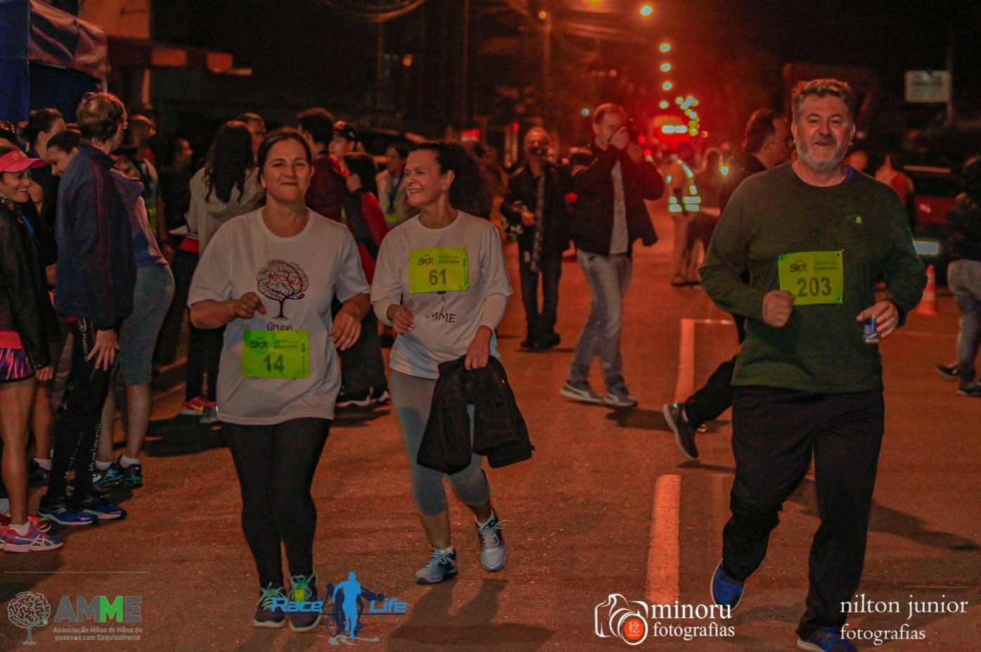

Slide 16


Slide 17
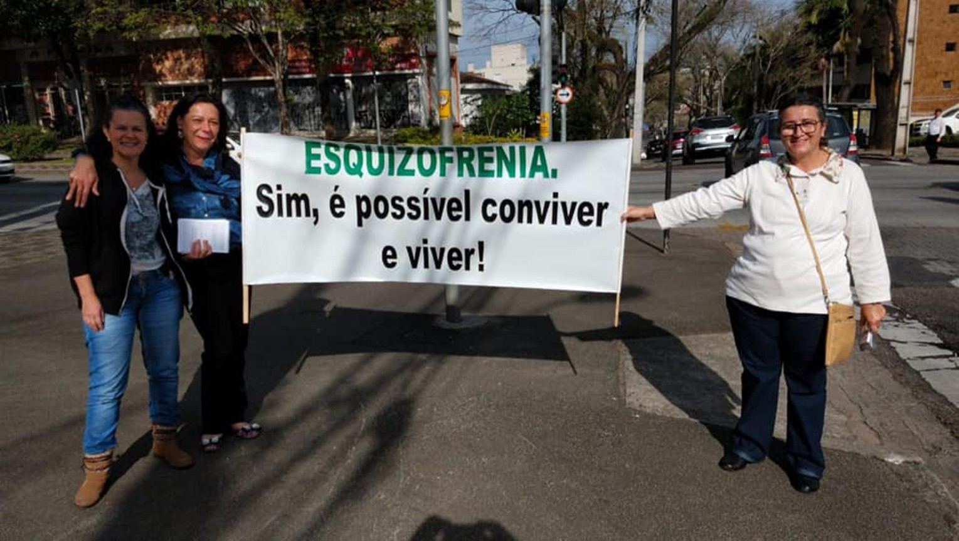
Nos sinaleiros, também com panfletagem - 2019

Slide 18

PROESQ/UNIFESP - DIA DA PESSOA COM ESQUIZOFRENIA - 2017

Slide 19
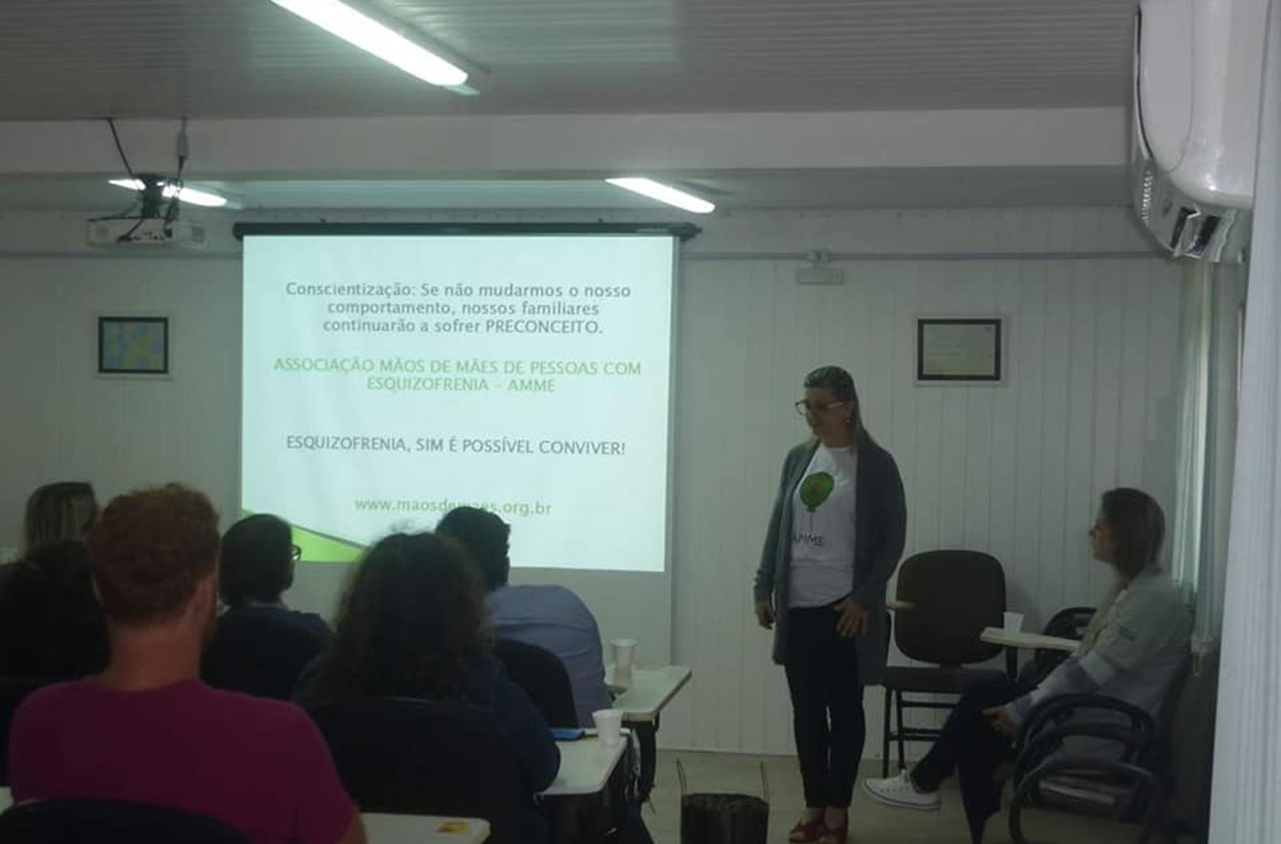
Palestra sobre CONSCIENTIZAÇÃO - ministrada pela mãe Josiane - 2019

Slide 20
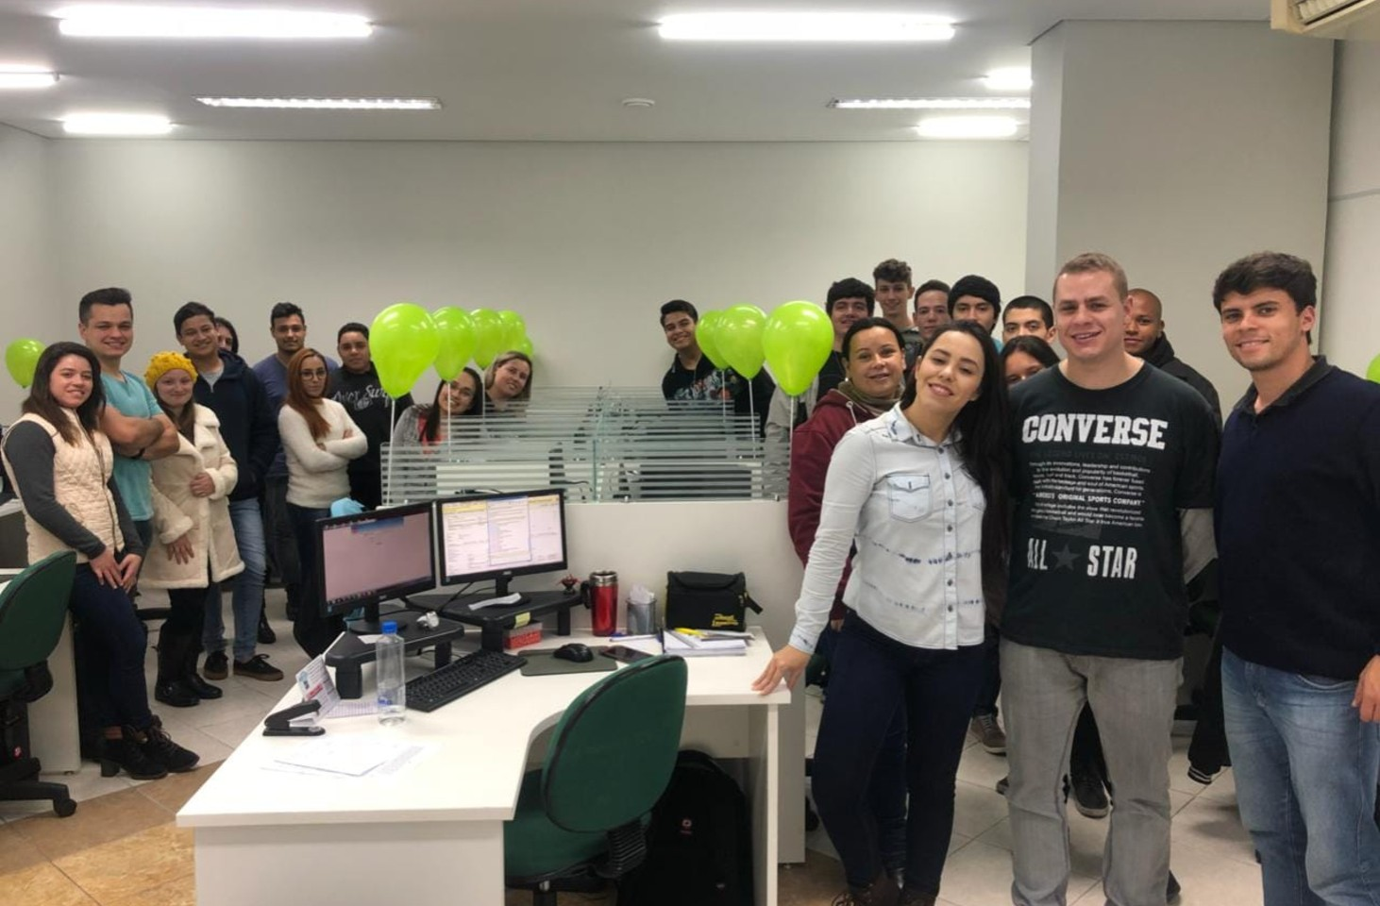
Dia da Pessoa com Esquizofrenia - 24 de Maio - 2018

Slide 21
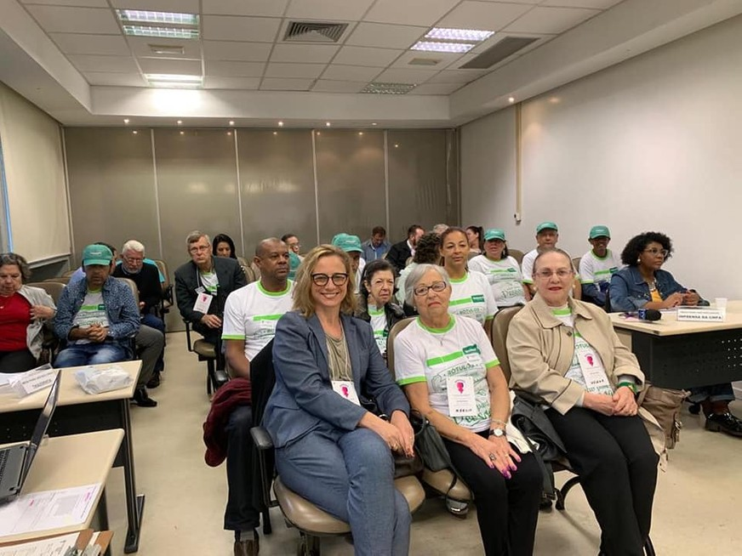
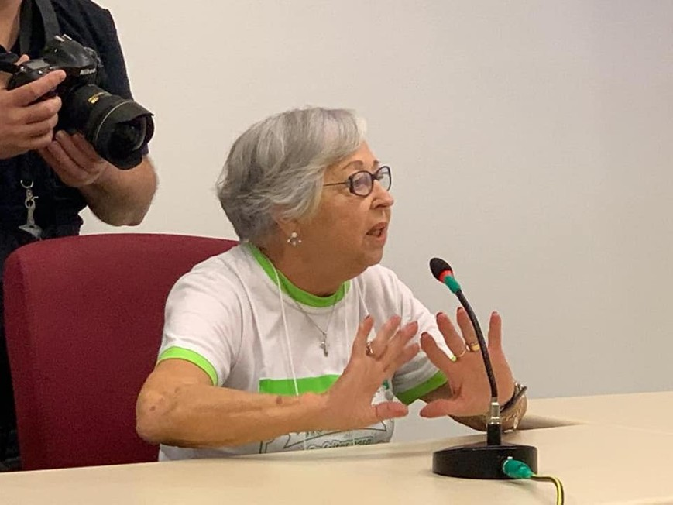
Semana de Conscientização da Esquizofrenia - RS - na Câmara - com a palavra da mãe Marilda - 2019

Slide 22
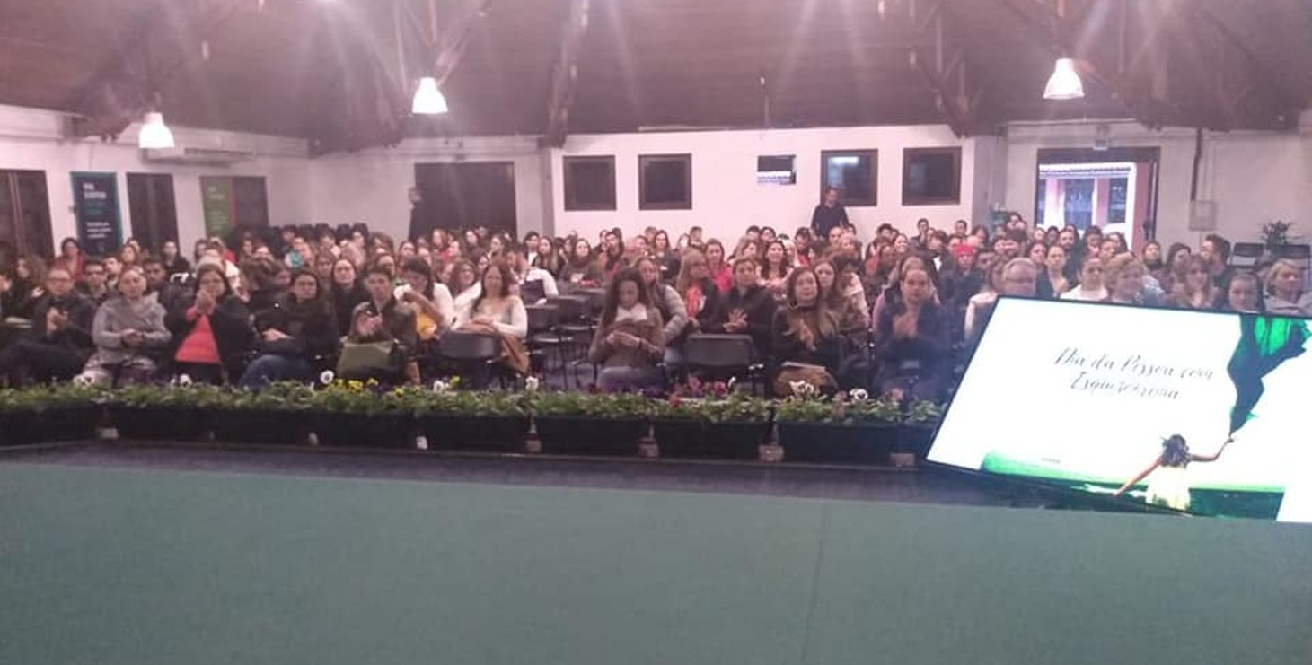
EVENTO DAS SECRETARIAS MUNICIPAL E ESTADUAL DA SAÚDE NA SEMANA DE CONSCIENTIZAÇÃO DA ESQUIZOFRENIA EM CURITIBA - 2019

Slide 23
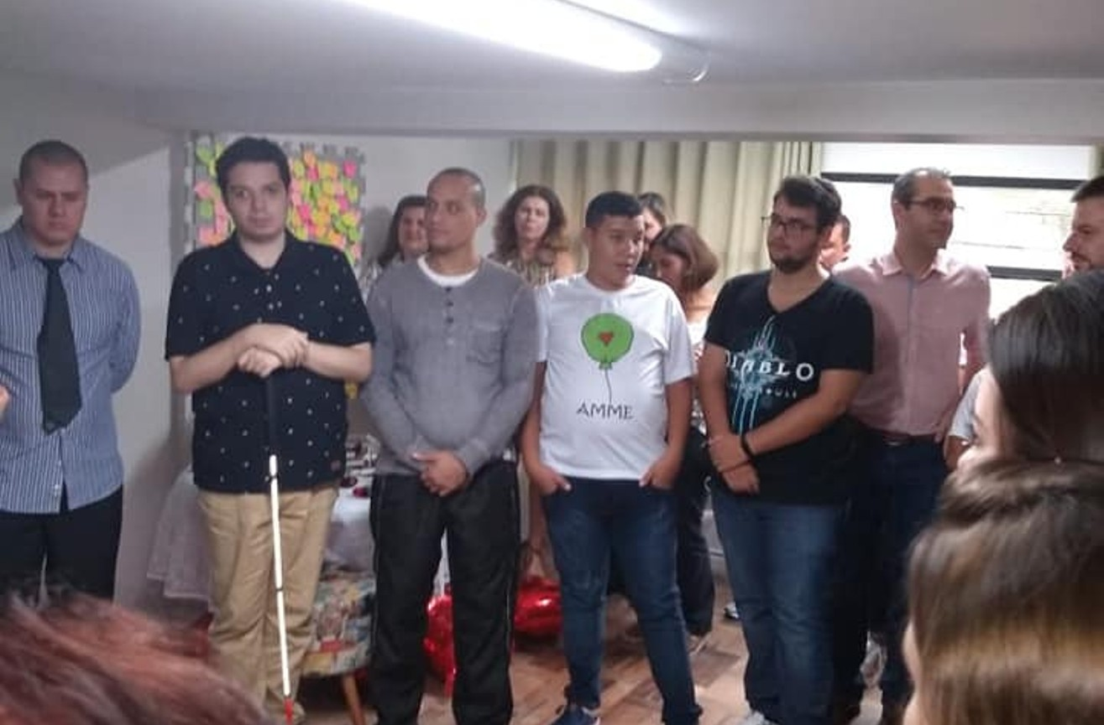

Slide 24
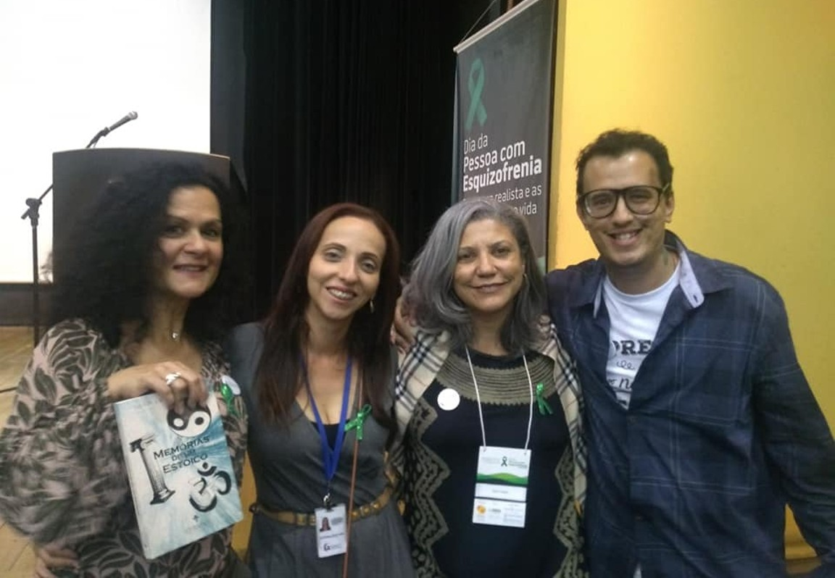
DIA DA PESSOA COM ESQUIZOFRENIA - PROESQ - 2019

Slide 25


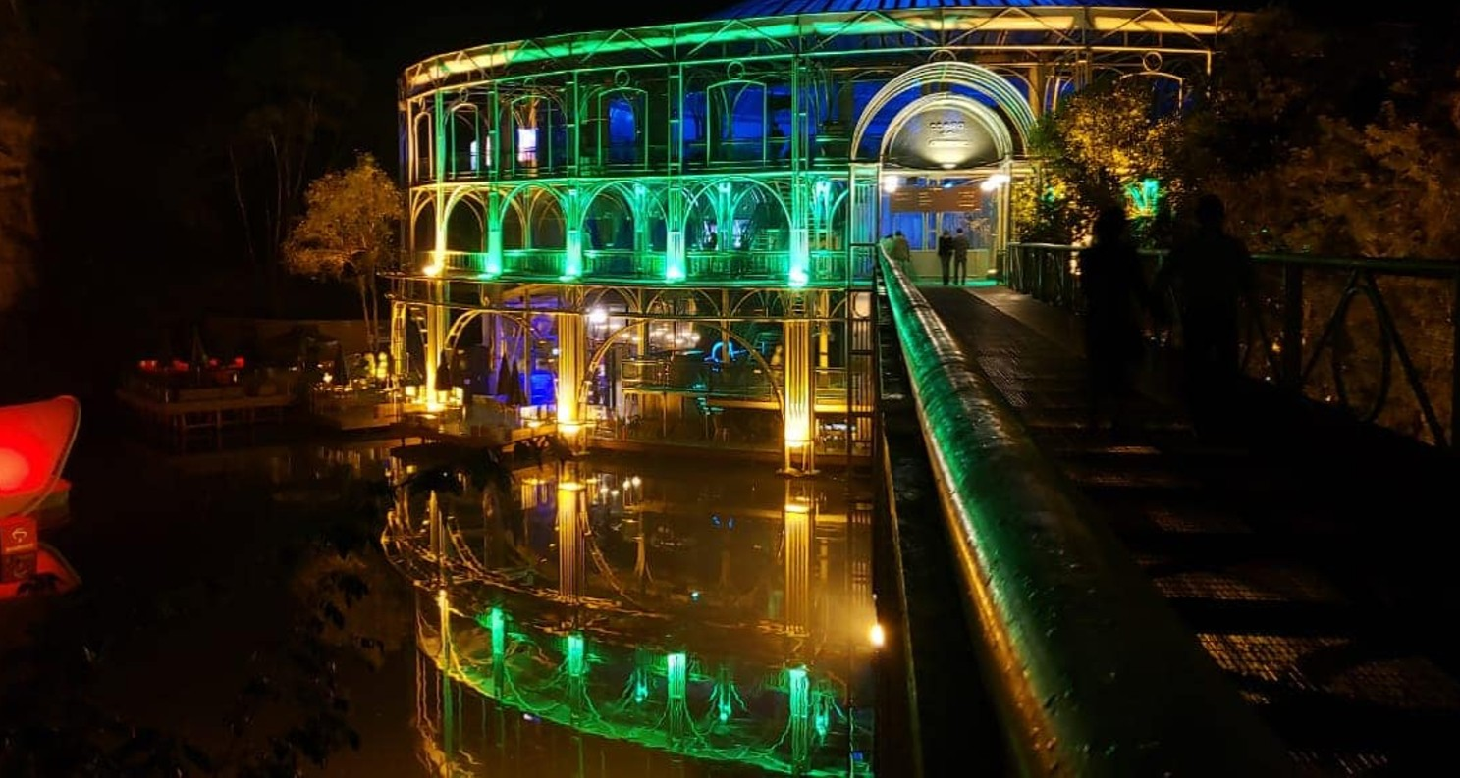
ALGUNS LOCAIS ILUMINADOS
NA COR QUE SIMBOLIZA A ESQUIZOFRENIA - NA SEMANA DE CONSCIENTIZAÇÃO 0 20 A 27 DE MAIO DE 2019
ÓPERA DE ARAME - CURITIBA

Slide 26
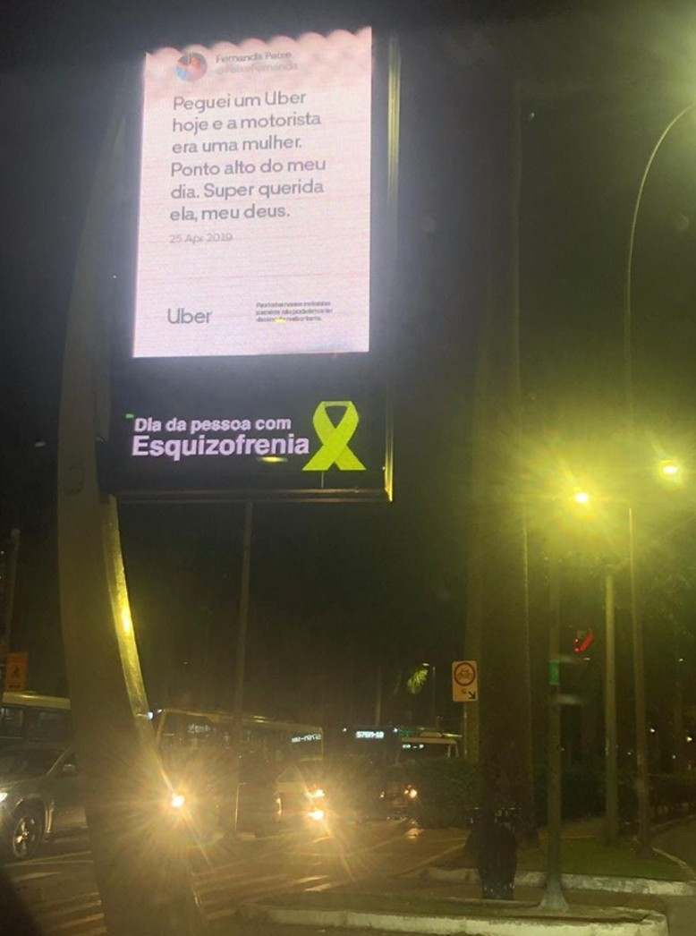
Pelas ruas de São Paulo

Slide 27
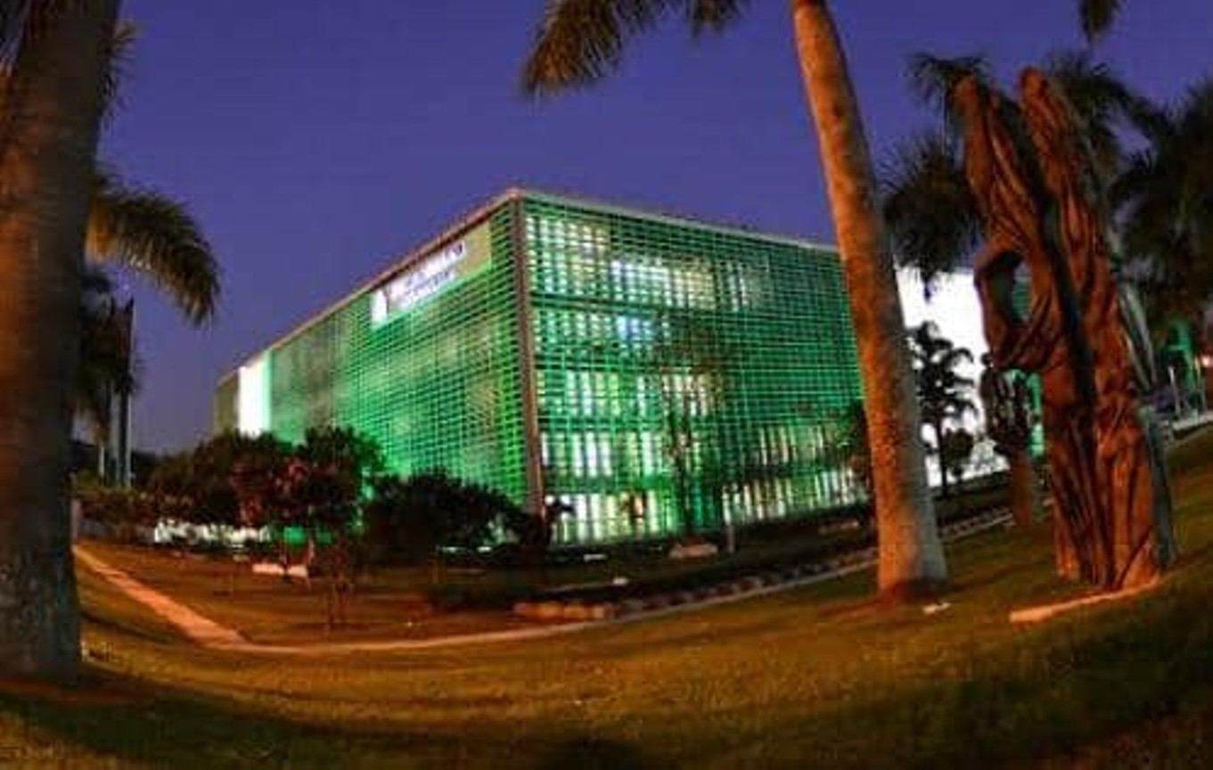
Assembléia Legislativa de São Paulo

Slide 28
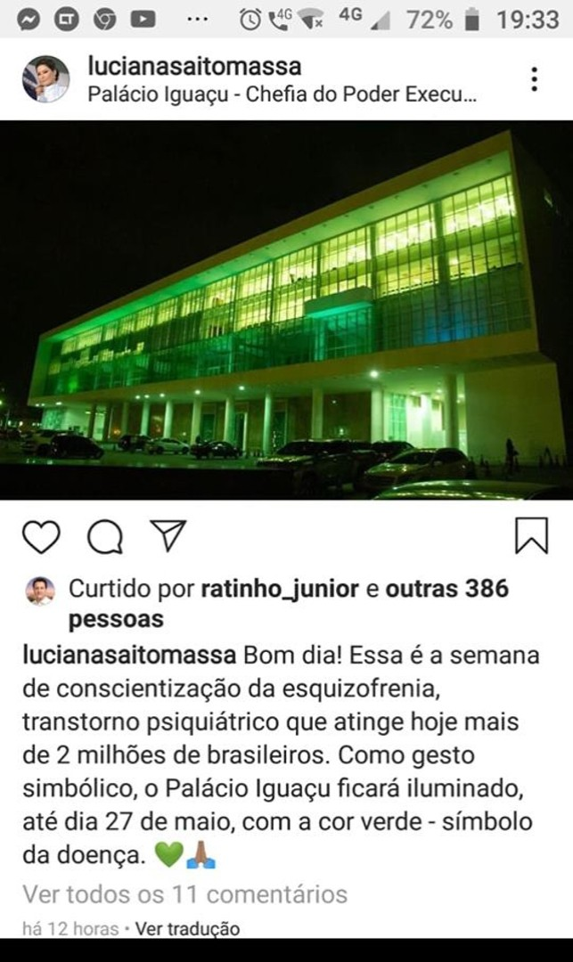
Palácio Iguaçu - Chefia do Poder Executivo
Curitiba

Slide 29
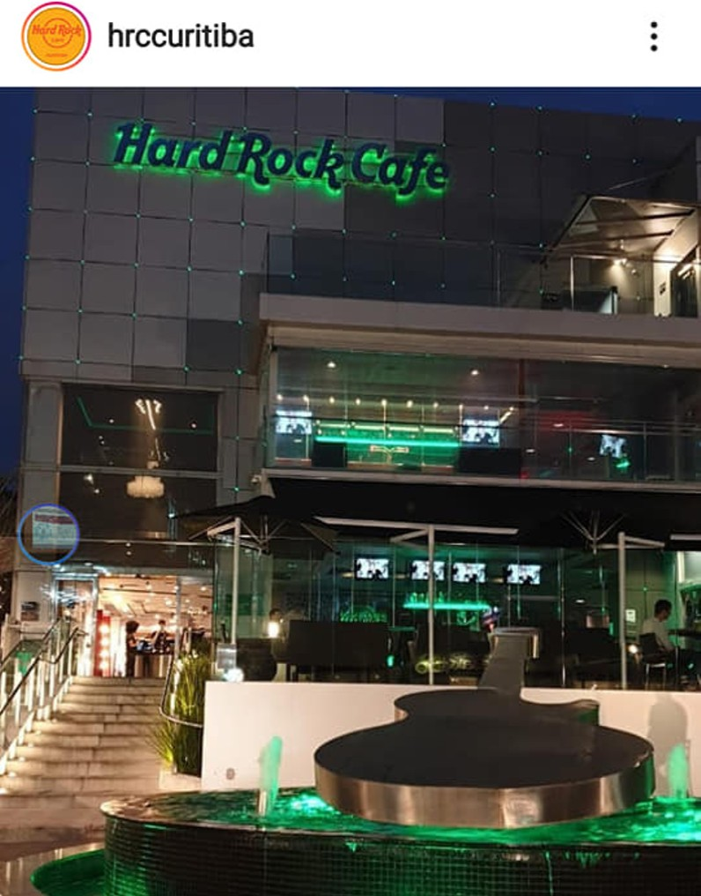
HARD ROCK CAFÉ em
Curitiba

Slide 30
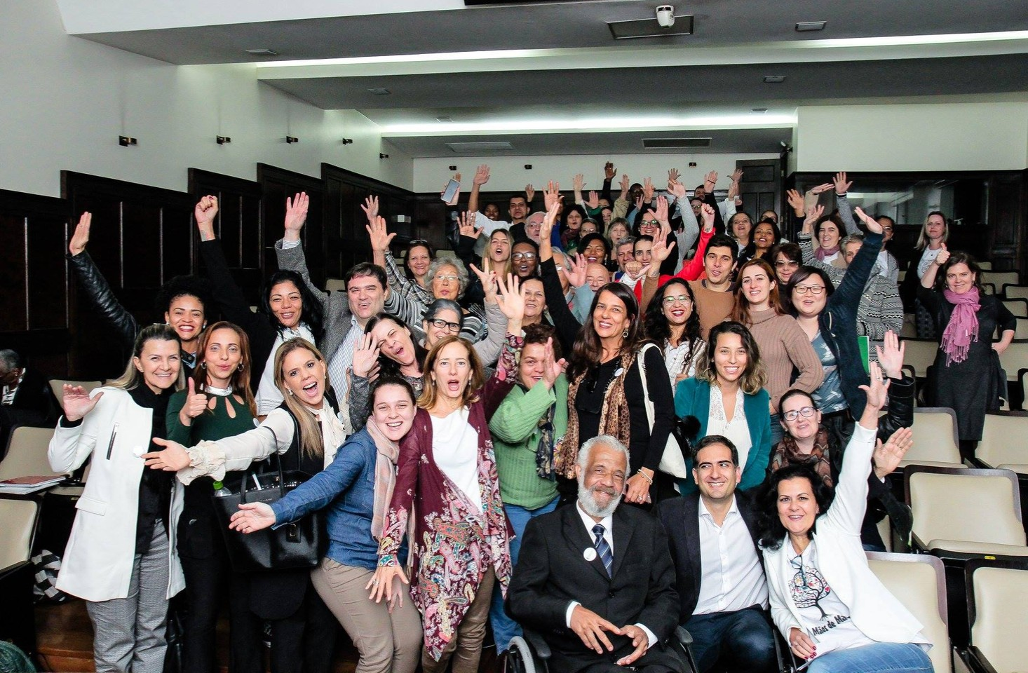
Dia 24 de Maio de 2017

Slide 31



Slide 32


